Slide 1


PHÒNG GIÁO DỤC VÀ ĐÀO TẠO HUYỆN AN DƯƠNG
TRƯỜNG MẦM NON LÊ LỢI
LĨNH VỰC PHÁT TRIỂN NHẬN THỨC
Đề tài: Nhận biết xe đạp
Độ tuổi: Nhà trẻ 24 - 36 tháng
Giáo viên thực hiện: Phạm Thị Phương
Năm học: 2023 - 2024

Slide 2
I. MỤC ĐÍCH - YÊU CẦU
1. Kiến thức: - Trẻ nhận biết được tên gọi, đặc điểm của xe đạp, xe máy. Hiểu được một số luật lệ giao thông đơn giản khi tham gia giao thông
2. Kỹ năng: - Trẻ hiểu và trả lời đúng các câu hỏi của cô. Biết làm theo yêu cầu và hướng dẫn của cô.
3. Thái độ: - Trẻ hứng thú tích cực tham gia các hoạt động, có ý thức ban đầu khi tham gia GT.

Slide 3
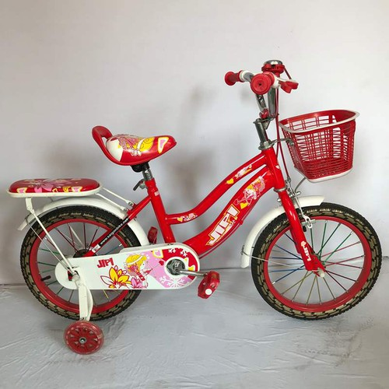
Xe đạp
Màu đỏ

Slide 4
Tay lái
Yên xe
Bánh xe
Bàn đạp

Slide 5
XE ĐẠP

Slide 6
Xe máy
Màuxanh

Slide 7
XE ĐẠP

Slide 8
PTGT đường bộ
Chở người, chở hàng hóa

Slide 9


Slide 10
Đạp bằng sức người

Slide 11

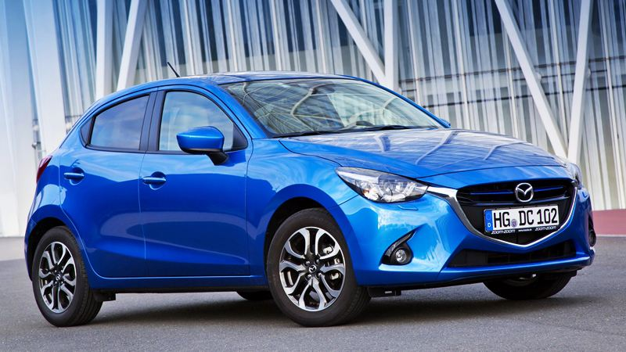
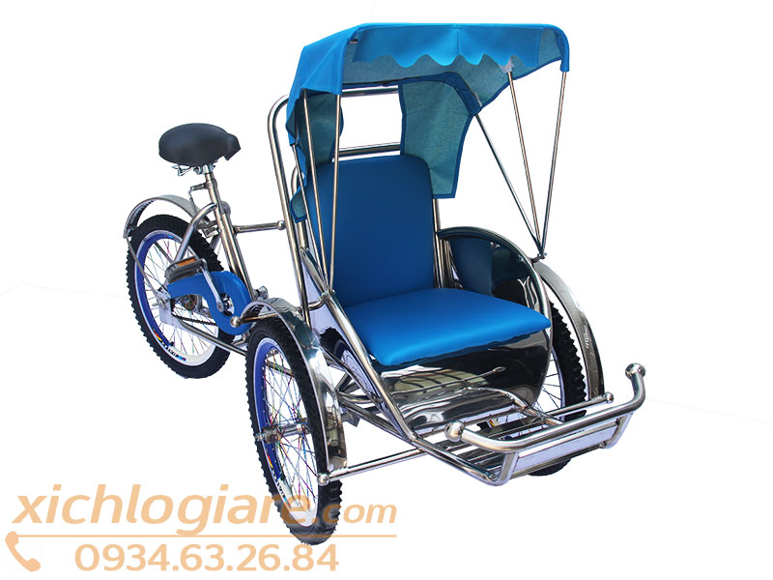
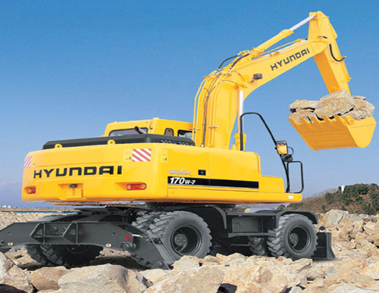
MỞ RỘNG

Slide 12

TRÒ CHƠI
THI XEM AI NHANH

Slide 13

Chúc các bé chăm ngoan học giỏi

